Slide 1

ЮЖНО-РОССИЙСКИЙ ГОСУДАРСТВЕННЫЙ
ПОЛИТЕХНИЧЕСКИЙ УНИВЕРСИТЕТ (НПИ) им. М.И.ПЛАТОВА
ТЕХНОЛОГИЧЕСКИЙ ФАКУЛЬТЕТ
КАФЕДРА «ОБЩАЯ ХИМИЯ И ТЕХНОЛОГИЯ СИЛИКАТОВ»
ИССЛЕДОВАНИЕ ВЛИЯНИЯ ТЕХНОЛОГИЧЕСКИХ СВОЙСТВ ИСХОДНОГО СЫРЬЯ ПРИ ПРОИЗВОДСТВЕ КЕРАМИЧЕСКОГО КИРПИЧА НА ОСНОВЕ БУРОВОГО ШЛАМА
Докладчик: Романюк Валерия Сергеевна,
аспирант 1 года обучения

Slide 2

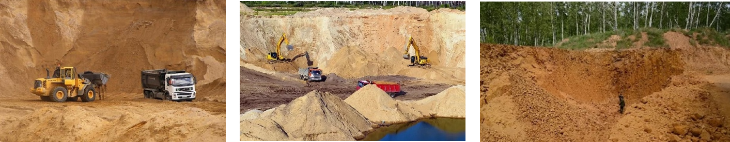
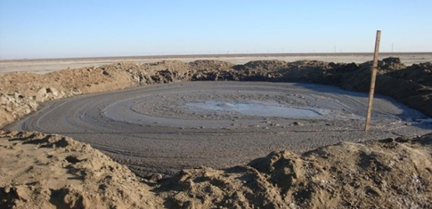
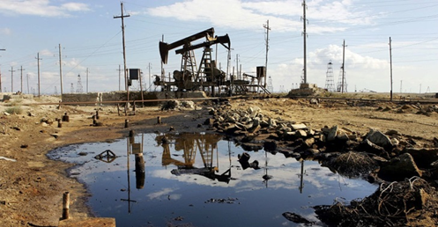
Актуальность темы
Истощение запасов высококачественного глинистого сырья;
Промышленные отходы – источник
антропогенного воздействия
на окружающую среду в глобальных масштабах;
                Низкий коэффициент вторичного
                использования промышленных отходов.

Slide 3
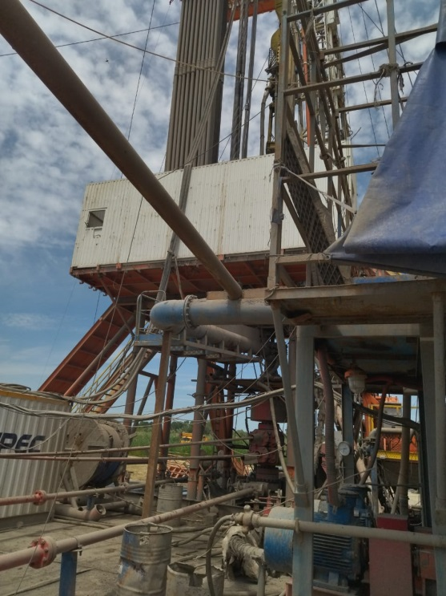
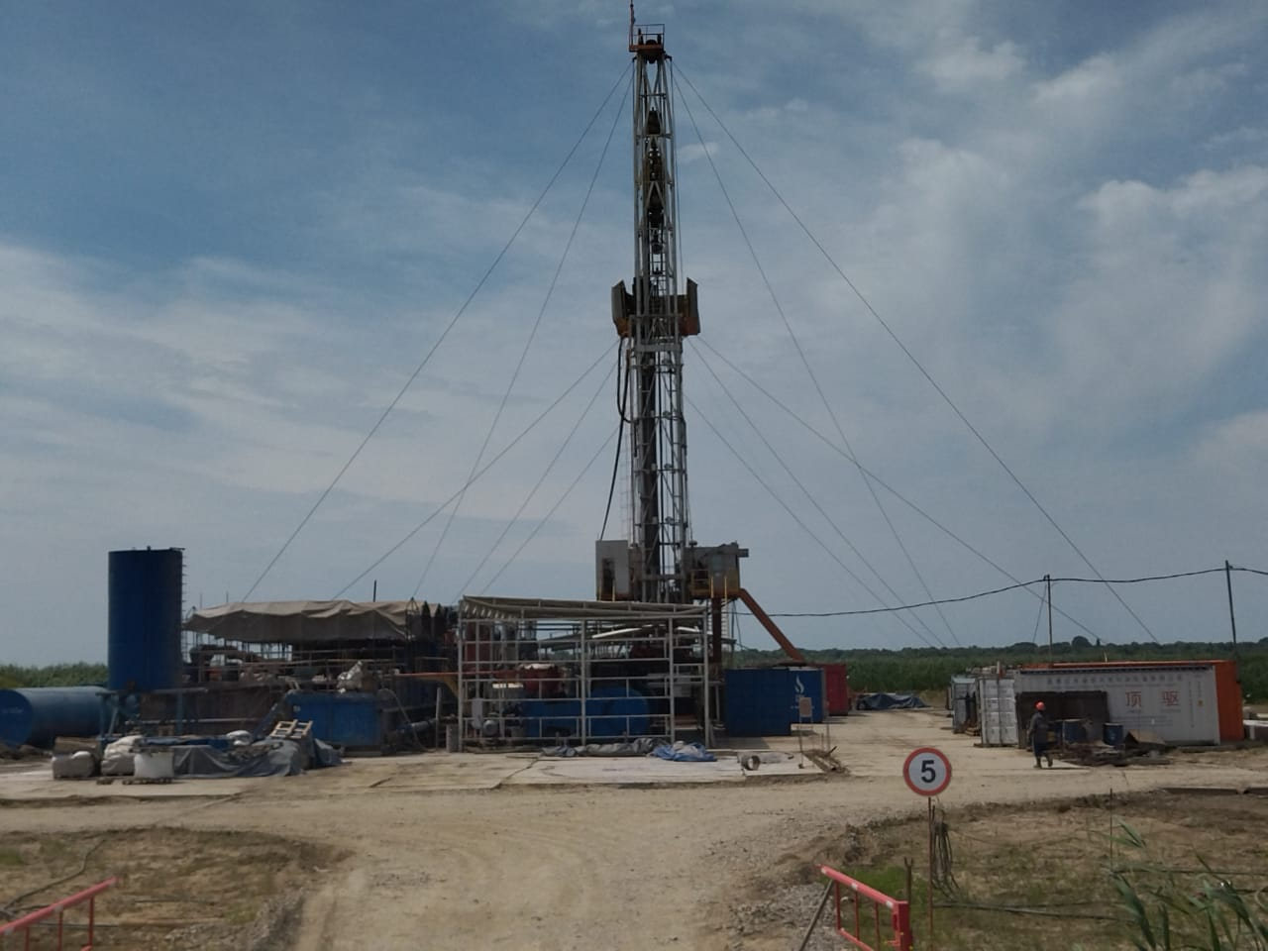
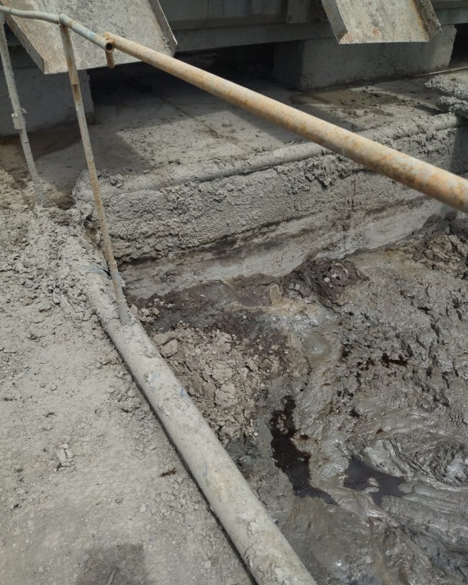
Цель и объекты исследований
Целью исследований является определение возможности использования буровых шламов в качестве сырья для производства керамического строительного кирпича.
Объекты исследований:
Буровой шлам Славянского месторождения (Краснодарский край);
Глина Владимировского месторождения Ростовской области (ВКС-1 и ВКВ-2).
Славянское месторождение бурового шлама

Slide 4
Определение технологических свойств опытных образцов
Состав сырьевой смеси опытных образцов
Материал | Содержание, % |  |  | Материал | Содержание, %
 | Состав 1 | Состав 2 | Состав 3 |  | Состав 1 | Состав 2 | Состав 3
Глина ВКС-1 | 40 | 50 | 60 | Глина ВКВ-2 | 40 | 50 | 60
Буровой шлам | 60 | 50 | 40 | Буровой шлам | 60 | 50 | 40
Определение формовочной влажности глины Владимировского месторождения (ВКС-1 и ВКВ-2) и бурового шлама Славянского месторождения
Материал | № бюкса | Вес, г |  |  |  |  | Влажность, %
 |  | Сухой бюкс | Влажная навеска с бюксом | Сухая навеска с бюксом | Влажная навеска | Сухая навеска | Абсолютная влажность | Относительная влажность
Глина ВКС-1 | 1 | 18,84 | 33,20 | 28,71 | 14,36 | 9,87 | 31,27 | 45,49
Глина ВКВ-2 | 2 | 21,35 | 36,98 | 32,90 | 15,63 | 11,55 | 26,10 | 35,32
Буровой шлам | 3 | 18,84 | 34,48 | 31,58 | 15,64 | 12,74 | 18,54 | 22,76

Slide 5
Определение воздушной и огневой усадки образцов
№ образца | Расстояние между метками, мм |  |  | Воздушная усадка, % | Огневая усадка, % | Общая усадка, %
 | Отформованного образца | Высушенного образца | Обожженного образца
ВКС-1/шлам = 40/60 %
1 | 50,80 | 47,00 | 47,00 | 7,48 | 0,00 | 7,48
2 | 50,80 | 46,80 | 46,80 | 7,87 | 0,00 | 7,87
3 | 50,80 | 47,10 | 47,00 | 7,28 | 0,21 | 7,48
Среднее |  |  |  | 7,54 | 0,07 | 7,61
ВКС-1/шлам = 50/50 %
1 | 50,80 | 45,80 | 45,80 | 9,84 | 0,00 | 9,84
2 | 50,80 | 46,20 | 46,00 | 9,06 | 0,43 | 9,45
3 | 50,80 | 45,80 | 45,80 | 9,84 | 0,00 | 9,84
Среднее |  |  |  | 9,58 | 0,14 | 9,72
ВКС-1/шлам = 60/40 %
1 | 50,80 | 46,70 | 46,00 | 8,07 | 1,50 | 9,45
2 | 50,80 | 46,60 | 46,00 | 8,27 | 1,29 | 9,45
3 | 50,80 | 47,00 | 46,40 | 7,48 | 1,28 | 8,66
Среднее |  |  |  | 7,94 | 1,36 | 9,30
ВКВ-2/шлам = 40/60 %
1 | 50,80 | 47,60 | 47,60 | 6,30 | 0,00 | 6,30
2 | 50,80 | 47,90 | 47,50 | 5,71 | 0,84 | 6,50
3 | 50,80 | 47,90 | 47,20 | 5,71 | 1,46 | 7,09
Среднее |  |  |  | 5,90 | 0,77 | 6,67
ВКВ-2/шлам = 50/50 %
1 | 50,80 | 48,00 | 47,80 | 5,51 | 0,42 | 5,91
2 | 50,80 | 47,80 | 47,50 | 5,91 | 0,63 | 6,50
3 | 50,80 | 47,70 | 47,40 | 6,10 | 0,63 | 6,69
Среднее |  |  |  | 5,84 | 0,56 | 6,40
ВКВ-2/шлам = 60/40 %
1 | 50,80 | 47,60 | 47,00 | 6,30 | 1,26 | 7,48
2 | 50,80 | 47,00 | 46,80 | 7,48 | 0,43 | 7,87
3 | 50,80 | 47,40 | 47,00 | 6,69 | 0,84 | 7,48
Среднее |  |  |  | 6,82 | 0,84 | 7,66

Slide 6

Результаты определения коэффициента чувствительности к сушке
исследуемых образцов и числа пластичности
Определение коэффициента чувствительности к сушке
Материал | № состава | Процентное соотношение компонентов, % | Коэффициент чувствительности к сушки, k | Класс сырья
Глина ВКС-1/буровой шлам | 1 | 40/60 | 1,7 | среднечувствительное
 | 2 | 50/50 | 1,7 | среднечувствительное
 | 3 | 60/40 | 2,1 | высокочувствительное
Глина ВКВ-2/буровой шлам | 1 | 40/60 | 1,2 | среднечувствительное
 | 2 | 50/50 | 1,4 | среднечувствительное
 | 3 | 60/40 | 1,9 | высокочувствительное
Определение числа пластичности
Материал | W_{т}, % | W_{р}, % | П, %
ВКС-1 | 75,13 | 39,63 | 35,50
ВКВ-2 | 49,42 | 25,00 | 24,42
Буровой шлам | 28,32 | 19,29 | 9,03

Slide 7
ВЫВОДЫ
По итогам проведенных исследований, нацеленных на изучение технологических свойств глинистого сырья, а также возможности использования бурового шлама как основного компонента в технологии производства керамического кирпича было выявлено, что буровой шлам Славянского месторождения (Краснодарский край) по своим технологическим свойствам схож с глиной Владимирского месторождения Ростовской области (ВКС-1 и ВКВ-2). В связи с этим, данный вид техногенных отходов может быть использован в качестве сырьевого компонента в производстве керамического кирпича, при этом производимый материал не будет терять своих эксплуатационных свойств, согласно ГОСТ 530-2018.

Slide 8

Спасибо
за внимание!

